Slide 1
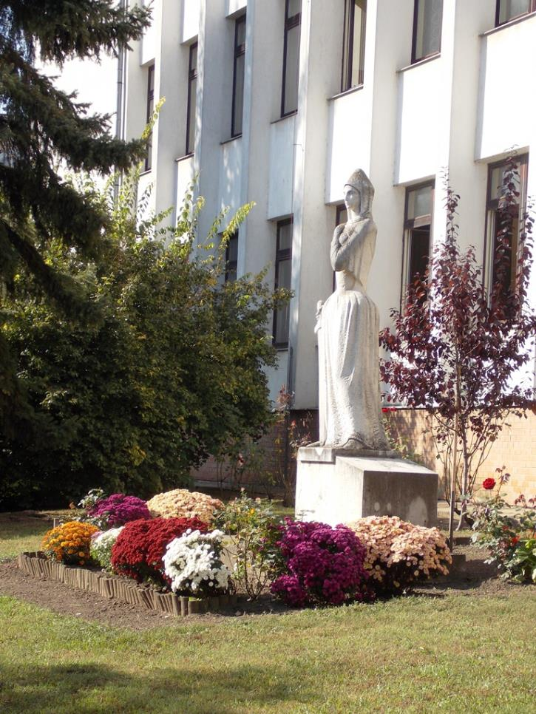
Szülői választmány 2015.okt.20.

Slide 2
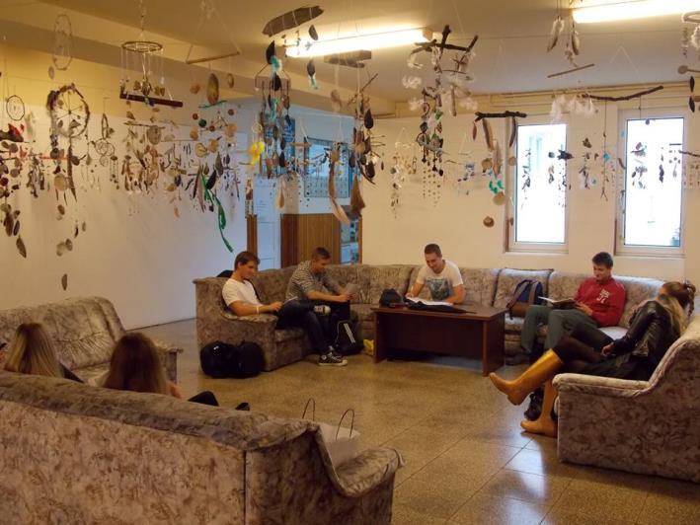
Év végi statisztika
Részletes évértékelés az iskola honlapján az Oktatás/Igazgatói évértékelések fül alatt letölthető!
675 fő végzett
Átlag:4,3
149 fő érettségizett+49 előre hozott
Érettségi átlag:4,44
Emelt érettségi:4,7
Kitűnők száma: 72
Bukások száma: 5
134 végzős 141 nyelv-
vizsgával zárt !

Slide 5
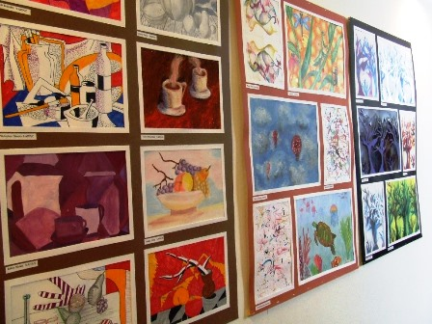
Év eleji statisztika
Iskolai létszám: 650 fő
Osztályok száma:21
Kollégiumi létszám:
Kollégiumi csoportok száma: 16
Pedagógus álláshelyek száma: 70,5 fő ( 1 státusz tárolva!)
NOKS: 4 fő
BTMN: 16
SNI: 1
Gyógytestnevelés/felmentett: 68
Évismétlő:1
Fakultációk száma: 30
Szakkörök száma:3
Sportkör:4

Slide 6
A tanév kiemelt feladatai I.
Felzárkóztatás az év eleji mérések alapján
Pályaorientáció
Pályázati források keresése
Sikeres beiskolázás
Közösségi szolgálat
(Új szabályzat!!!)
Tehetségpont feladatok
teljesítése
Vállalkozóbarát iskolai
környezet kialakítása

Slide 7
A tanév kiemelt feladatai II.

Slide 8
Nat-Helyi tanterv óraszámai (2011. évi CXC. tv. 6. melléklet )
NYEK,AJTP | 9.évfolyam | 10 évfolyam | 11.évfolyam | 12.évfolyam
56 | 56 | 57 | 57 | 58
Finanszírozott óraszámok

Slide 9
Változik a képzési szerkezetünk-az AJTP változatlan !

Slide 10
Év eleji problémák
Magas tanári óraszámok és ennek következményei
Fakultációk váltása
Órarend
Tankönyv
Mindennapos testnevelés
Gyógytestnevelés
BTMN-esek ellátatlanok
Alapfeladatok alulfinanszírozottak
Többlet feladatokra nincs
forrás !
Nemzetközi kapcsolatok
nehézségei
Fegyelmi ügyek

Slide 11
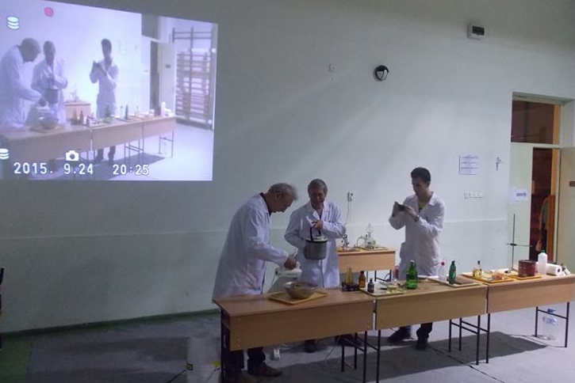
Év eleji örömök

Slide 12
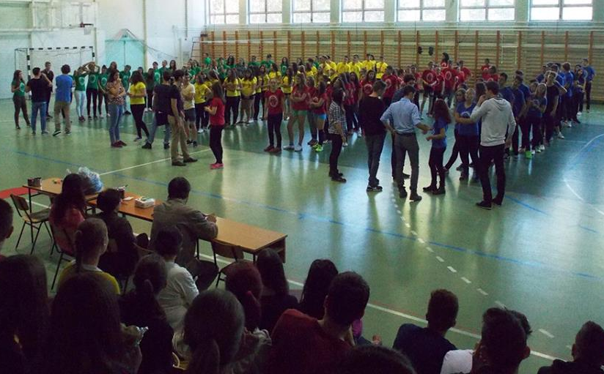
Verébavató

Slide 13
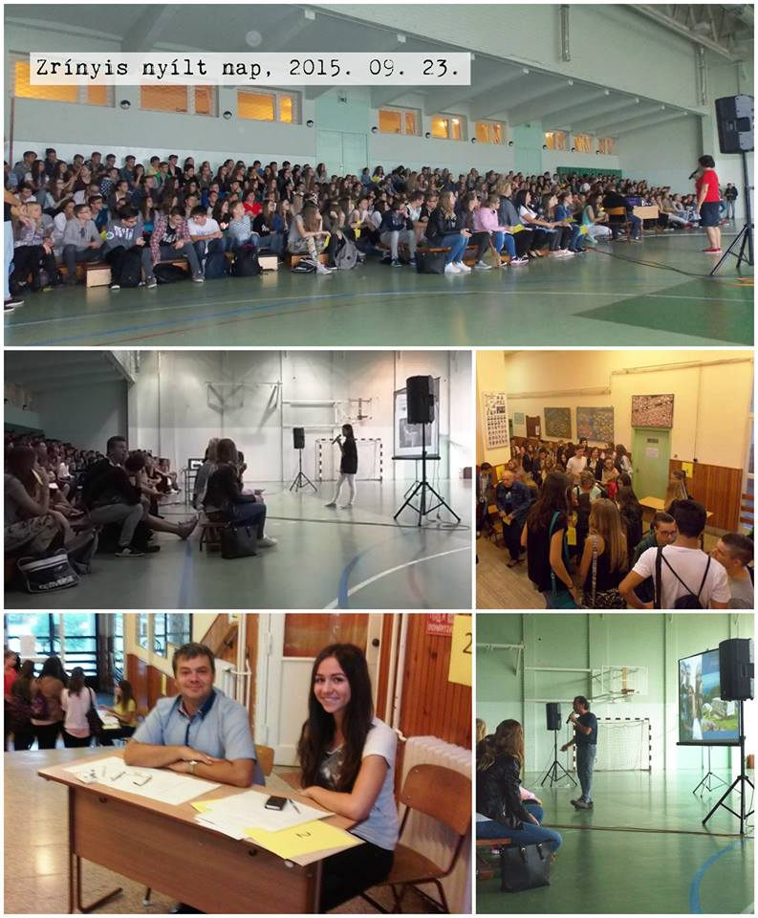
Várjuk a nyolcadikosokat!

Slide 14
Öregfiúk torna

Slide 15
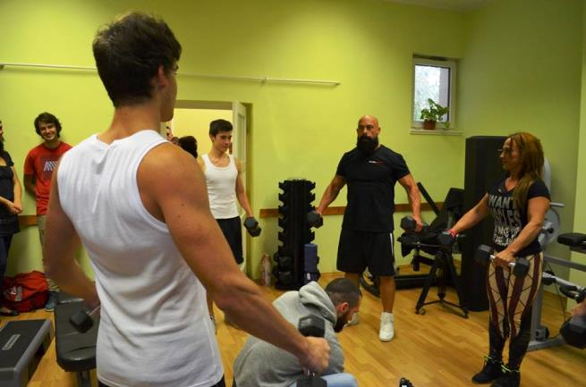
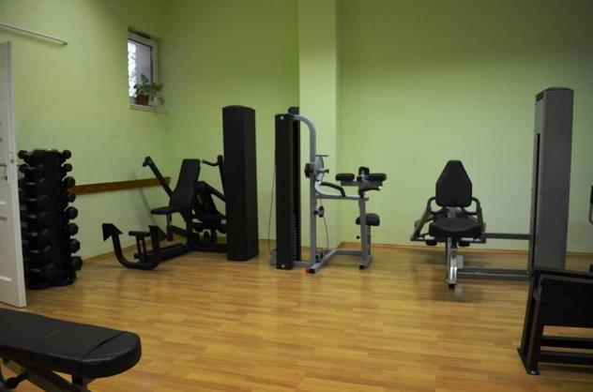
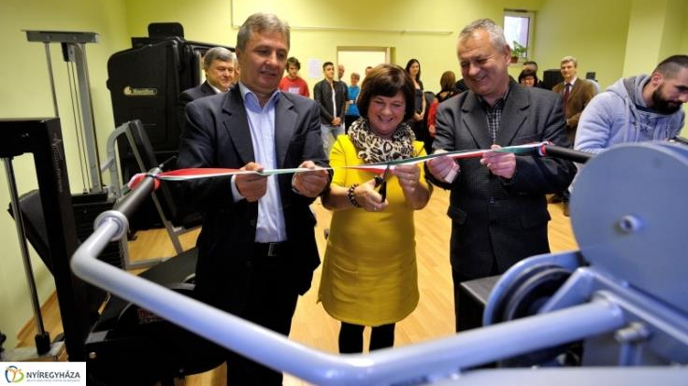
Van edzőtermünk!

Slide 16
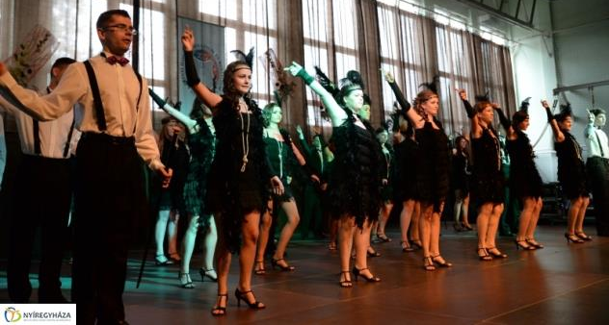
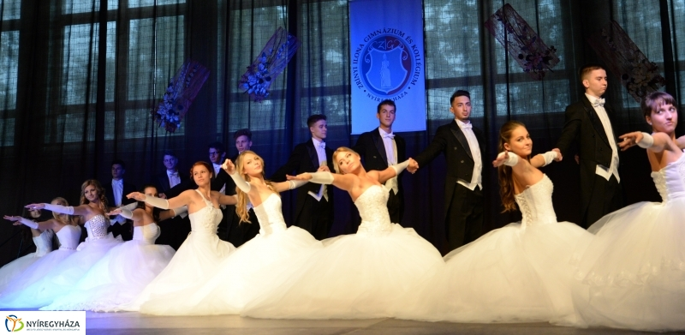
Szalagavató

